Slide 1
PROGETTO LASD: AGENZIA DI VIAGGIO GRUPPO 2 Fatto da Marco Pastore, Carmine Mascia e Alessandro Mauriello

Slide 2
Funzionamento del sistema
Il sistema parte con una semplice schermata di login in cui si chiedono se si è un utente o un amministratore, poi chiede la mail e la password.

Slide 3
Parte utente
Viene chiesto con che mezzo vuole viaggiare (aereo o treno) e se vuole effettuare un viaggio economico o un viaggio rapido. Dopo aver inserito queste informazioni, l’utente inserisce la meta da cui parte e la meta d’arrivo. Fatto ciò, se la meta d’arrivo è raggiungibile, l’output restituisce qual è il percorso ottimale in base al costo o in base alla distanza.

Slide 4
Parte amministratore
L’amministratore controlla se ci sono stati percorsi che non sono stati accettati dal sistema. Sarà dopo una sua decisione se inserire un collegamento per quella meta oppure eliminarla completamente.

Slide 5
Scelte Implementative

Slide 6

Conservazione dei dati
Per la conservazione dei dati, ovvero dove sono salvati gli utenti, i vari grafi e i nodi e gli archi dei relativi grafi, abbiamo optato per l’utilizzo di un database (SQLite). Abbiamo deciso di utilizzare ciò e non i file perché poi quando ci prenderemo tutti i dati, già ce li prendiamo ordinati.

Slide 7
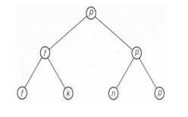
Ricerca degli utenti
Per la ricerca degli utenti abbiamo deciso di usare un albero binario di ricerca bilanciato perché quando preleviamo i dati dal DB sono già ordinati.

Slide 8
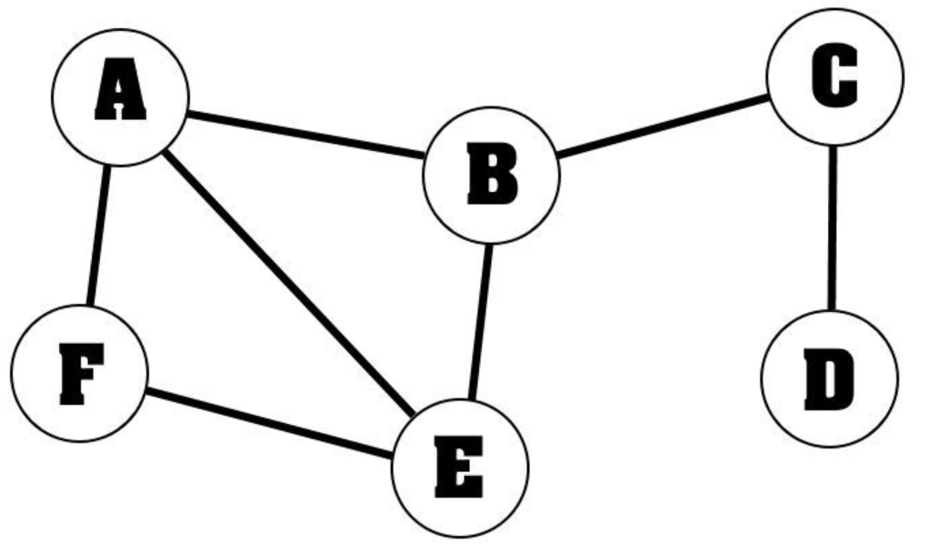
Rappresentazione delle mappe degli aeroporti, dei treni e delle città
Per la rappresentazione degli aeroporti, dei treni e delle varie città abbiamo usato i grafi (ce lo chiedeva la traccia, lol).

Slide 9
DIVISIONE DEL LAVORO

Slide 10


Alessandro Mauriello
Ha fatto Dijkstra insieme a Marco Pastore, la gui e la gestione al database

Slide 11

Carmine Mascia
Ha fatto tutte le funzioni per la gestione del grafo e lato amministratore

Slide 12

Marco Pastore
Ha fatto Dijkstra insieme ad Alessandro Mauriello, popolamento del database e scrivere la relazione e questo bellissimo power point.

Slide 13

Grafi Utilizzati

Slide 14
Nelle pagine a seguire, sono rappresentati i grafi degli aeroporti, dei treni e delle città.
Un semplice appunto. Alcuni nomi (divertenti) che si leggono nei nodi possono contenere o l’accento o l’apostrofo, ma sul DB sono stati salvati senza utilizzare essi.

Slide 15
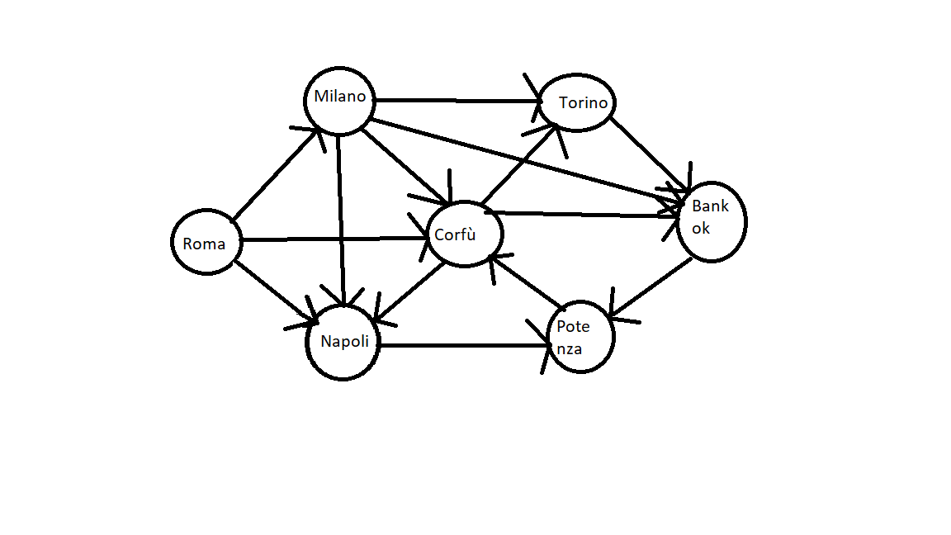
Aeroporti

Slide 16
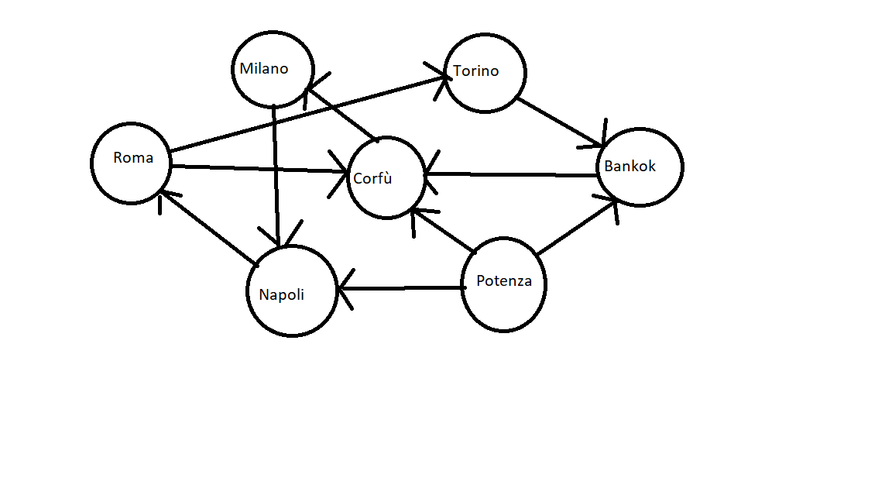
Treni

Slide 17
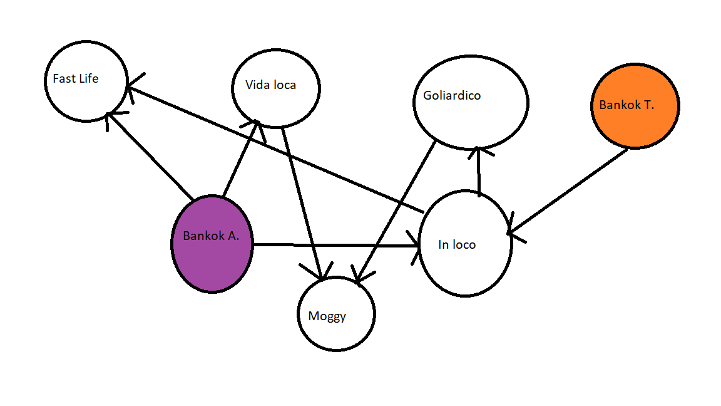
Bankok

Slide 18
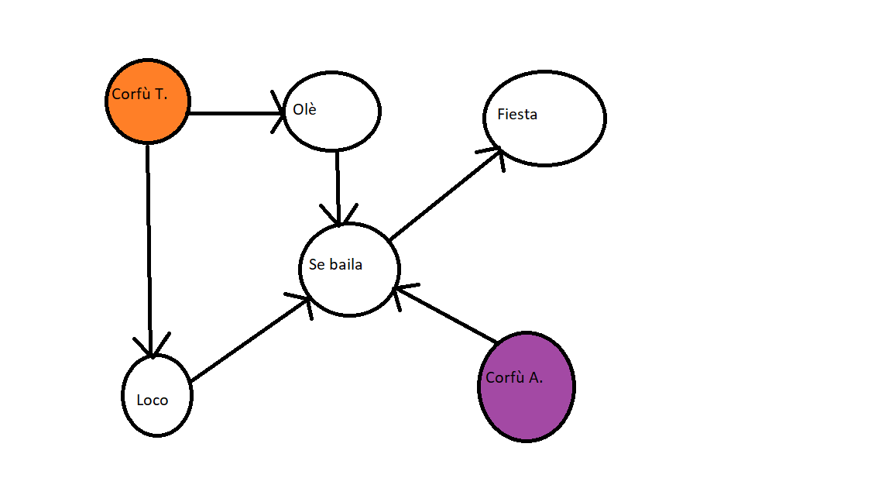
Corfù

Slide 19
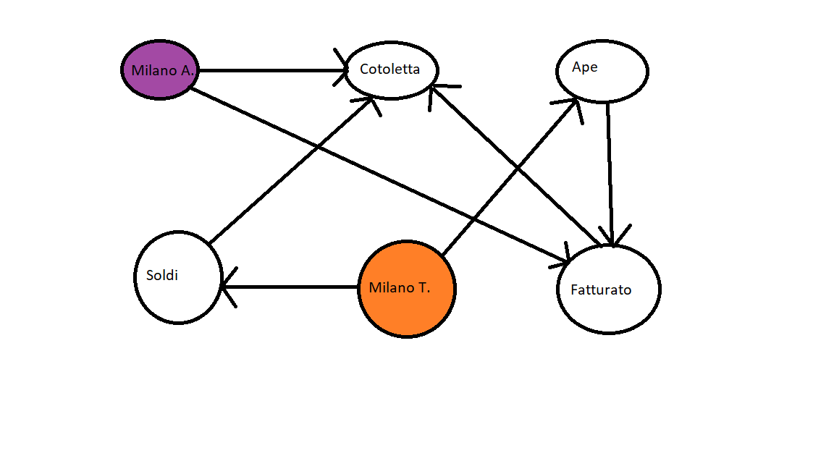
Milano

Slide 20
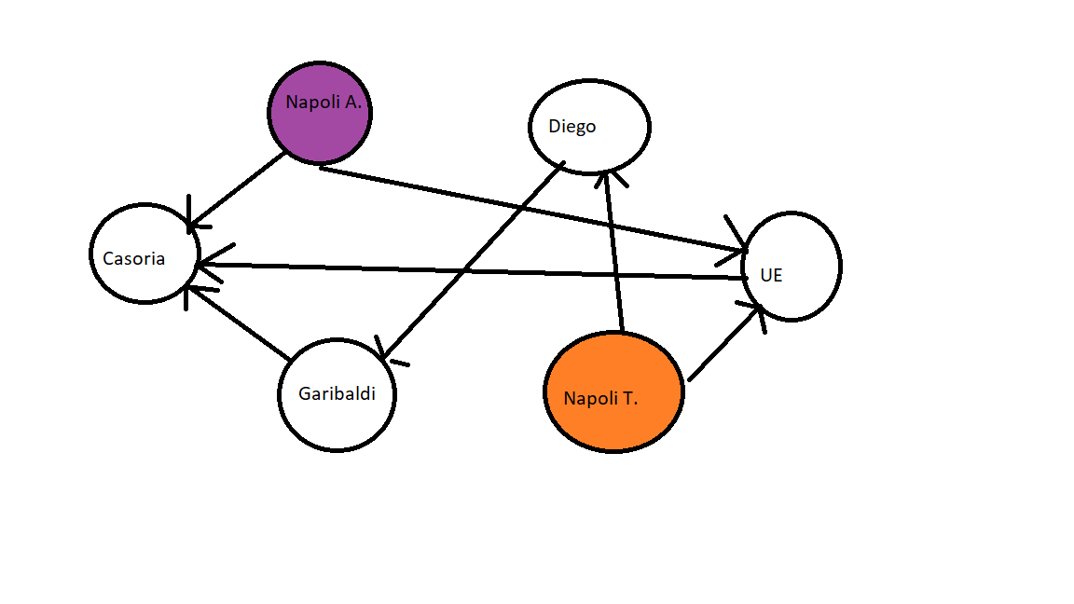
Napoli

Slide 21
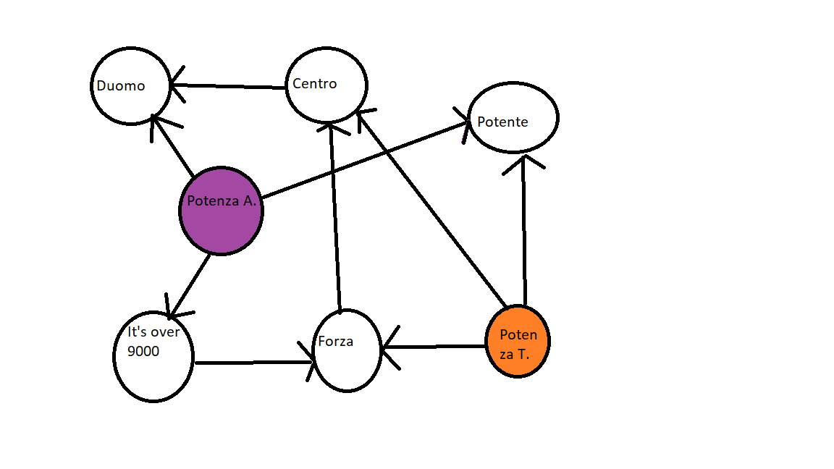
Potenza

Slide 22
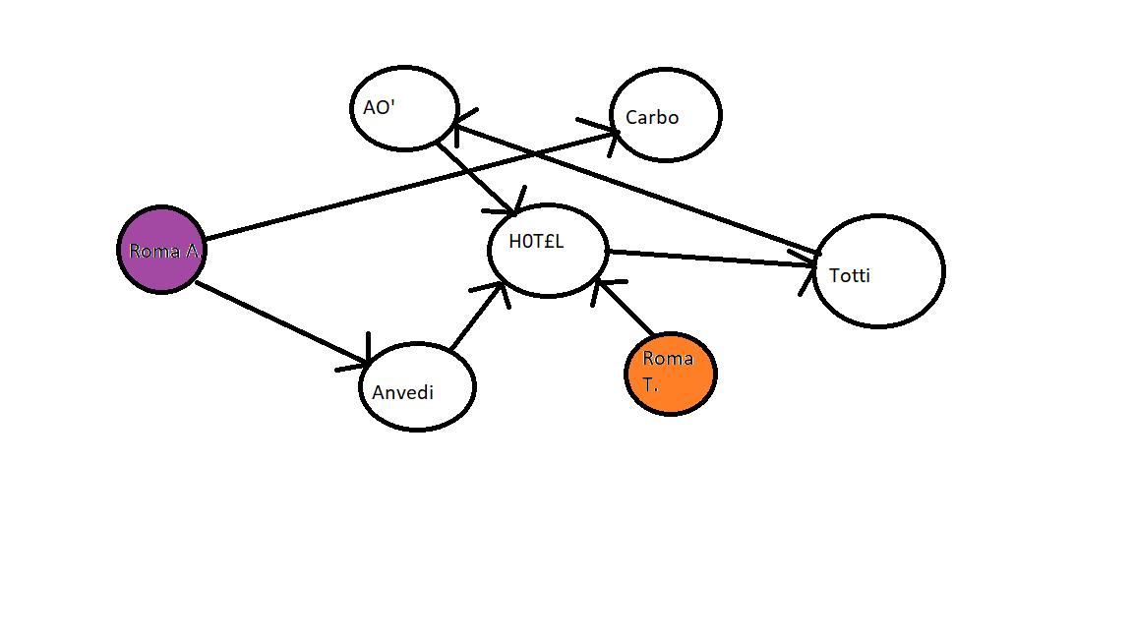
Roma

Slide 23
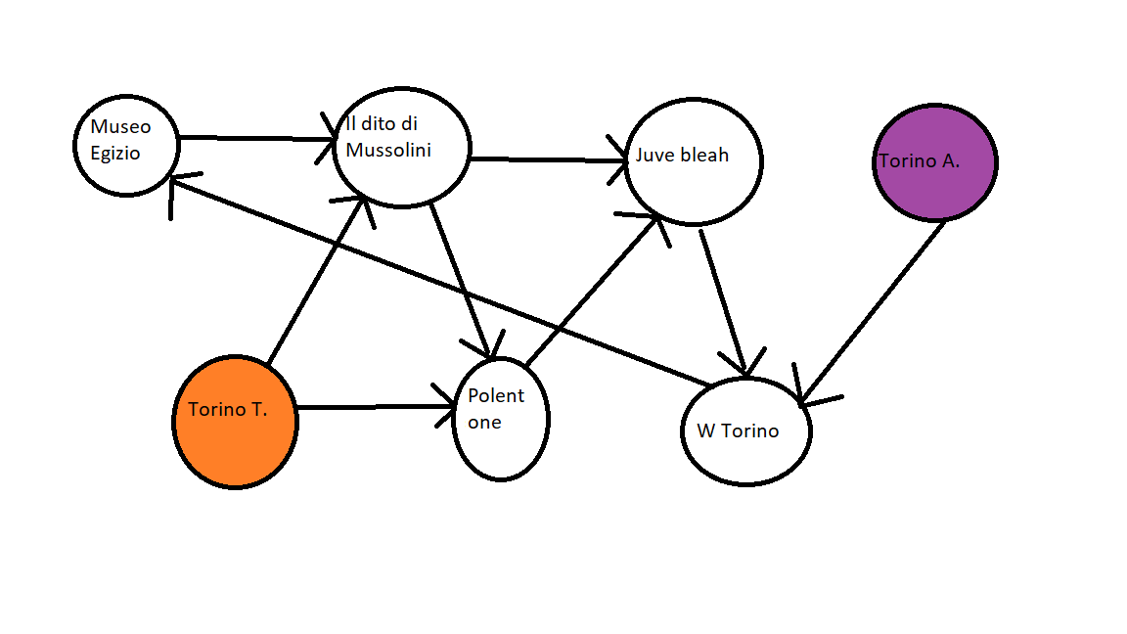
Torino

Slide 24

FINE
Grazie per l’attenzione!!!!

